Slide 1
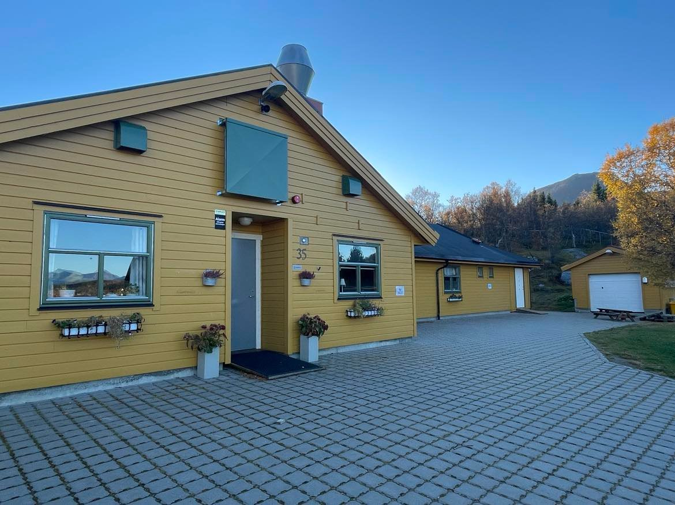
VIRKSOMHETSPLAN 2023 -2026
HOLTET BARNEHAGE SA NATURligvis «Et godt sted å være, et godt sted å lære»

Slide 2
INNHOLDSFORTEGNELSE
s. 3 Innledning
s. 4 Verdigrunnlaget i Holtet Barnehage
s. 5 Forebygging krenkelser, mobbing og utestenging
s. 6 Livsmestring og psykisk helse
s. 8 Barns medvirkning i barnehagen
s. 9 De yngste barna i barnehagen
s. 10 Førskoletilbudet vårt
s. 11 Overganger i barnehagen
s. 12 Barnehagen og likestilling/likeverd
s. 13 Rollemodeller i barnehagen
s. 14 Foreldresamarbeid
s. 15 Språkutvikling
s. 16 Høytlesing
s. 17 Trafikksikkerhet
s. 18 Samisk kultur i barnehagen
s. 19 Natur og miljø
s. 20 Bærekraftig utvikling
s. 21 Barnehagens digitale praksis
s. 22 Arrangement i Holtet barnehage
s. 23 Årshjul Holtet Barnehage
s. 24 Organisasjonen Holtet Barnehage SA

Slide 3
INNLEDNING
Barnehagen har 5 avdelinger, alle ulike fra hverandre på grunn av barnas alder, gruppesammensetning og ulike behov.
Smørblomsten og Marihøna er tilrettelagt for til sammen 20 barn 0-2 år.
På Kløverstua, Blåklokka og Førskoleavdelingen er det tilrettelagt for til sammen 50 plasser.
Det siste året i barnehagen gis det et annerledes barnehagetilbud til førskolebarn. De satser mye på uteaktiviteter året rundt og turer i og rundt Harstad.
Holtet barnehage følger Helsedirektoratet sine nasjonale retningslinjer for måltider i barnehagen. Vi er også en sukkerredusert barnehage som feirer bursdager uten kaker og brus, men har barnet i fokus.
Begrepsundervisning går som en rød tråd gjennom det vi holder på med og vi har valgt refleksjon som metode for å bli bevisst retning og innhold. Vi legger i stor grad til rette for barn med astma og allergi.
I vår barnehage er foreldrene den viktigste ressursen, og vi opplever et godt foreldresamarbeid som suksessfaktor for en god hverdag for enkeltbarnet. God kommunikasjon og konstruktive tilbakemeldinger gir personalet en pekepinn på hvordan vi ligger an i forhold til foreldrenes forventninger til oss. Vi legger til rette for nettverksbygging foreldrene i mellom, noe som bidrar til trygghet og trivsel for barna. Nettverk barna imellom er også et satsingsfelt hos oss, spesielt det siste året i barnehagen hvor barna deltar i førskolegrupper som er satt sammen i forhold til skolen den enkelte skal begynne på. Nettverk som dannes i barnehagen, er overførbart til skolen og fremtidige fritidsaktiviteter.
Å forebygge mobbing og krenkelser har alltid stått på dagsordenen, og de siste 2 årene etter at de nye mobbeloven kom, er dette arbeidet intensivert. Dette gjøres i nært samarbeid med foreldrene.
Foreldre på dugnader er nødvendig da barnehagens økonomi ikke tillater at vi leier inn hjelp til alt vedlikehold. Dugnader er også nettverksarbeid – bli kjent med flotte folk.
Personalets kompetanse er vel dokumentert i barnehagen. Utfordringen består i å utnytte den best mulig. Kontinuerlig kompetanseoppbygging har alltid vært tema på personal-, styre- og årsmøter. Personalet opplever her stor støtte fra eierne. Foreldreveiledning (vi har to PMTO/foreldre-rådgivere), positiv grensesetting, småbarns-pedagogikk og begrepsundervisning er noe av kompetansen vi kan skilte med.
Alle barnehagene og skolene i Harstad har utarbeidet en felles plan for overgang barnehage-skole for å sikre en god overgang for alle førskolebarna. Barnehagene jobber også med språkplan for Harstad kommune. Se Språkplan for Harstad kommune - Harstad kommune
VELKOMMEN TIL HOLTET BARNEHAGE!

Slide 4
VERDIGRUNNLAGET FOR HOLTET BARNEHAGE
Likeverd og respekt
Menneskelig likeverd og respekt for hverandre og hverandres eiendeler er grunnleggende verdier som vi i Holtet Barnehage jobber for å utvikle hos det enkelte barn. Vi ønsker at barna skal lære seg å vise toleranse for alle mennesker, selv om andre kan være ulik seg selv og det som er kjent og trygt. Det er også viktig at vi voksne anerkjenner barnet slik at en føler seg verdifull og har et positivt selvbilde.
Danning Vi ønsker å legge til rette for at barna skal utvikle seg til å bli selvstendige, aktive og ansvarsbevisste mennesker. Ved å være tydelige, anerkjennende og omsorgsfulle voksne, som gir barnet trygghet og forutsigbarhet, skal vi veilede og støtte barnet i utviklingen. Både sosial og individuell utvikling skal styrkes, og begge er viktige utviklingsområder i barnets liv. Alle barn skal føle seg sett og hørt. Noen vil trenge støtte i å hevde seg selv, mens andre vil trenge hjelp til å lære seg og bry seg om andre og vise hensyn. Vi samarbeider tett med foreldrene for å lære barna ulike strategier for atferd.
Trygghet
I Holtet barnehage bruker vi god tid på at barna skal trives ved å skape trygge og forutsigbare rutiner. Med en god kommunikasjon ønsker vi at alle skal bli trygg og kjent med hverandre, både barn, foreldre og ansatte. Et ledd i å skape trygghet er stabile voksne og nok voksne i forhold til behovet. Vi prioriterer dette så langt det er mulig.
Omsorg for det enkelte barn
Hvert barn er unikt og trenger god omsorg i barnehagen. Alle barn skal føle trygghet, omsorg og nærhet av empatiske voksne. Dette er viktige forutsetninger som må være tilstede for barnets utvikling og læring. Forutsetningene kan variere fra barn til barn, og behovene kan variere i forhold til alder og modning.

Slide 5
FOREBYGGING KRENKELSER, MOBBING OG UTESTENGING.
Verdigrunnlaget ble utarbeidet av foreldrene og personalet etter et foreldremøte høsten 2021.
Tiltak for foreldrene:
Foreldrene er bevisst eget kroppsspråk og humør ved levering og henting i barnehagen.
Snakke positivt med barnet om barnehagehverdagen. Fange opp dersom det er noe negativt som skjer, og snakke med barnehagen.
Være gode forbilder, rollemodeller for barna.
Ta seg god tid i levering/hentesituasjonen. Være åpen for dialog med ansatte/barn.
Lage en felles informasjonskanal. Opprette Facebookgruppe avdelingsvis for foreldre. Der kan man avtale å møtes spontant, invitere til bursdagsfeiring. Fokus på å inkludere.
Avdelingsvis: Lage felles regler for bursdagsinvitasjoner. Reglene skal inkludere, ikke ekskludere barn.
Tiltak for barnehagen fra foreldrene:
Bilder av barna med navn (fornavn) som sendes, slik at foreldre og barn lettere kan snakke med barnet sitt hjemme om barnehagedagen.
Dele erfaringer på personalmøte/felles samling, der det tas opp en/flere konkrete hendelser der «krenkelser/mobbing» har forekommet. Fokus på hvordan situasjonen ble oppdaget, og hvilke tiltak som ble satt i gang.
Observasjonsrunde. En av de faste ansatte får litt ekstra ansvar å observere, f.eks. i utetida. Rullering på de ansatte.
Skape ro og tilstedeværelse med stabile voksne.
Observere hvert enkelt barns behov.
Tiltak fra personalet:
Dele inn i mindre grupper gjennom dagen. Jobbe med aktiviteter, lek, følelser.
Voksne deltar i leken. Samtaler med barna rundt bilder, situasjonskort, rollespill og situasjoner der barna kjenner seg igjen.
Barnesamtaler. Vi starter først med de to eldste gruppene.
Personalet har tydelige oppgaver i overgangssituasjoner for å forberede og hjelpe barna å takle endringene i barnehagedagen.
5-om-dagen. Fokus på barns psykiske helse gjennom hele dagen. Skape kommunikasjon, relasjon, anerkjennelse. Gi tid.

Slide 6
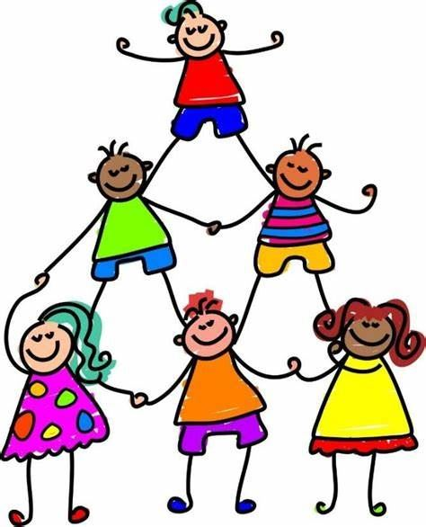
LIVSMESTRING OG PSYKISK HELSE
Lek og vennskap. Lek er barnas naturlige samværsform, og leken er en viktig del av barnets utvikling. Det skjer mye læring i lek, blant annet sosialt og språklig. I leken knytter barna vennskapsrelasjoner. Det å delta i lek og ha gode venner i barnehagen er viktig for barnets trivsel. Det å ha venner gir barnet mye glede. Vi jobber for at alle skal ha venner i barnehagen. Vi bruker ikke begrepet «bestevenn» da dette kan virke ekskluderende for andre. I tillegg kan det være sårbart dersom barnet bare har èn beste venn, og denne ikke er i barnehagen. I Holtet barnehage er vi voksne bevisst at leken har en egenverdi for barna. Leken skal ha en sentral plass i barnehagen. Vi skal ha respekt for barnas lek og forberede barna og gi dem tid til å avslutte, før de skal starte på en ny aktivitet.
Mestringsfølelse I Holtet barnehage legger vi til rette for å styrke barnas mestringsfølelse.
Dette innebærer blant annet å øve med barna i å bli selvstendig i på- og avkledning, smøre på maten, bruke språket for å løse konflikter og mestre endringer. Også det å være ute i allslags vær gjør barn robuste og lærer seg å mestre utelek i nord-norsk klima. Vi bruker naturen mye slik at barna får like muligheter og erfaringer, og støtter barna i mestringen de opplever når de klatrer og beveger seg i ulendt terreng.
Sosial kompetanse. Vi hjelper barna til å mestre de sosiale spillereglene. Dette vil blant annet innebære å lære hvordan de skal ta kontakt med andre, komme inn i lek, dele, vise omsorg, respekt og empati. Etter hvert som barnet vokser og utvikler seg, øver vi på å være i fokus og hevde seg. Vi øver også på å lære barna og mestre nye situasjoner.

Slide 7
Mobbing, utestenging og krenkelser. Det er nulltoleranse for mobbing og utestenging i barnehagen, men det er viktig å være klar over at dette kan skje i barnegruppa. Vi i barnehagen ønsker å ha et godt samarbeid med foreldrene for å avdekke og jobbe for at dette ikke skal skje, og hva vi gjør hvis det skulle komme negative hendelser blant barna. Personalet forplikter seg til Stortingets Manifest mot Mobbing, og lærer barna holdninger som inkluderer andre.
Grensesetting er viktig for å skape trygghet for alle barn. Det er forskjell på å sette tydelige grenser og det å krenke et barn. Kroppsspråk og stemmebruk kan være det som utgjør forskjellen.
Ros og positiv oppmerksomhet.
Vi voksne har fokus på ros og positiv forsterkning for å styrke atferd hos barna som vi ønsker mer av. Ved å forsterke denne atferden nedtoner man samtidig uønsket atferd. Vi erfarer at når barnet får mye positivt fra oss voksne vil den negative atferd avta. Ros, positiv tilbakemelding og oppmerksomhet, og kanskje i situasjoner der barnet minst forventer det, styrker god selvfølelse og mestringsfølelse.

Slide 8
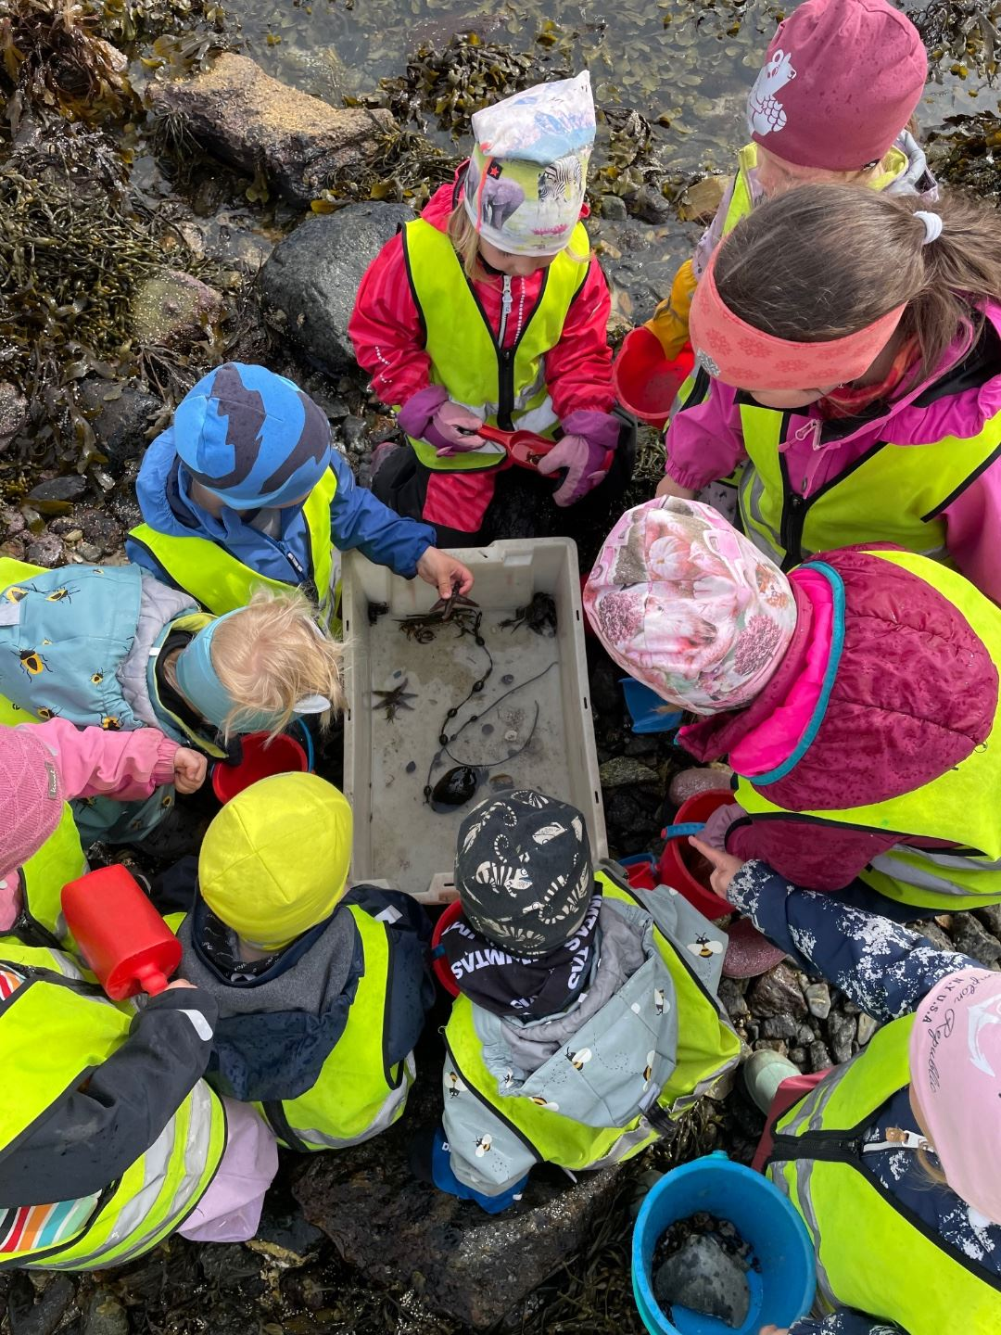
BARNS MEDVIRKNING I BARNEHAGEN
I vår barnehage er barns medvirkning viktig. Alle barn skal bli sett, hørt og
anerkjent for sine meninger og oppleve at deres meninger har betydning.
Barna skal få være med å si noe om hva de ønsker å gjøre i barnehagen.
Medvirkning handler mye om respekt for hvert enkelt barn, det å ta barnet
på alvor. Det betyr i praksis at vi må være åpne for forslag fra barna om
aktivitet og nye temaer som vi voksne ikke allerede har satt på planen. Det
handler om å anerkjenne hvert enkelt barn og la deres tanker,
følelser og mening komme til uttrykk. I vår barnehage skal ikke barna få
bestemme alt selv, men de har rett til å erfare at deres stemme blir tatt
på alvor og har virkning i fellesskapet. Det å gjøre noe sammen som fører
til noe, at de er med på å påvirke at noe skjer, at de kjenner at egen
deltakelse kan bidra til endring.
Barnets synspunkter skal vektlegges i samsvar med dets alder og
modenhet. Både kroppslig og språklig gir barna uttrykk for hvordan de har
det. De voksne må lytte og prøve å tolke deres kroppsspråk og være
observante i forhold til deres handlinger, estetiske uttrykk og etter hvert
også deres verbale språk.
I Holtet Barnehage gir vi barna reelle valg innenfor visse grenser, og
de må få valgmuligheter ut fra deres modenhet og evne til mestring, som
for eksempel om de vil ha de røde eller blå vottene når de går ut, ikke om
de vil gå ut når dette allerede er bestemt.
Når vi spør barna om noe, så er vi
forberedt på å følge opp
barnas svar.
Barna skal få medvirke ut fra deres
ståsted, det de har forutsetninger
for å gjøre. Vi voksne må se hva som
gir mening for barna og planlegge
dagene ut fra dette. Vi skal være
aktive, deltakende og fleksible
voksne som finner gode løsninger i
hverdagen.

Slide 9
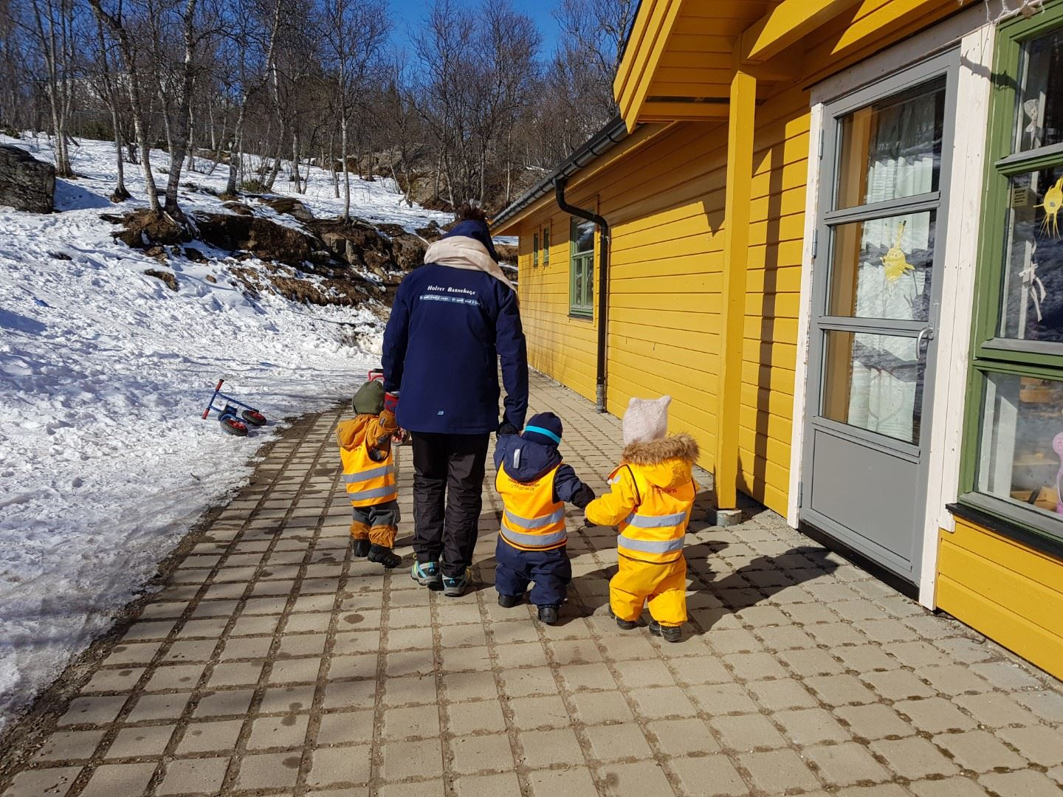
DE YNGSTE BARNA I BARNEHAGEN
I vår barnehage har vi et mål at all personale skal være lydhør og oppmerksom på barns behov og følelser. Vi vil skape trygghet og gode relasjoner mellom barn og voksne. Når små barn begynner i barnehagen har de lite verbalt språk. De kommuniserer ved å bruke lyder og kroppsspråk. Det er da viktig at de voksne er oppmerksom på hva barna prøver å kommunisere. Det er viktig å ta barna på alvor å gi dem trygghet.
Ved å:
- Være gode rollemodeller.
-Lytte til dem.
- Være tilstedeværende.
-Legge til rette for lek ute og inne.
-Anerkjenne barnet for den de er.
-Gi dem omsorg og nærhet.
-Være ydmyk og lydhør.
Dette er viktige grunnsteiner for videre utvikling og selvstendighet.

Slide 10
FØRSKOLETILBUDET VÅRT
De eldste barna i barnehagen går siste året i ei gruppe der det jobbes med å forberede seg til skolestart. Gjennom ulike opplegg ønsker vi å styrke alle barna ,før de skal begynne på skolen, slik at skolestarten blir trygg og god for alle. Vi ønsker at alle skal oppleve mestring, og glede seg til å begynne på skolen.
For eksempel trenger noen hjelp til å lære seg å ta vare på tingene sine og bli selvstendig i toalettsituasjonen, mens andre trenger å øve seg i å rekke opp hånda og ta ordet i ei gruppe. I Holtet barnehage jobber vi med nettverksbygging.
I førskoletilbudet innebærer dette blant annet at barna skal bli godt kjent med andre barn som skal begynne på samme skole som en selv.
På våren besøker vi de skolene som barna skal begynne på, slik at alle vet hvordan det er på skolen før førskoledagene starter. Førskolebarna drar på mange turer, og har et eget turopplegg det siste året de går i barnehagen. Dette innebærer både turer i nærområdet og lengre turer der vi benytter ulike framkomstmidler. Vi har førskolegruppe en dag hver uke, der det jobbe med skoleforberedende aktiviteter ut fra Harstad kommune sin språkplan.
Språkplan for Harstad kommune - Harstad kommune
Praktiske organisering for førskolegruppa: Barna leveres om morgenen i to grupper, inne på huset (på ei storbarnsavdeling) og ute i Lavvoen. Dette er fordi det praktisk ikke er plass til at alle leveres på samme sted.
Etter frokost møtes alle førskolebarna. Gruppa kan da dele seg opp, eller være samlet. De voksne som jobber med barna, fordeler seg på gruppa. To dager i uka er det utefrokost, da møtes alle ute.

Slide 11
OVERGANGER I BARNEHAGEN
For barn som starter for første gang i barnehagen kan det oppleves som en stor overgang i livet. Vi i Holtet barnehage jobber for å trygge barna i denne overgangen, ved å ha en god kommunikasjon med foreldrene om barnas individuelle behov og rutiner. Vi vektlegger at barna er sammen med trygge, faste voksne som lar barnet bruke tid på å bli kjent med rutiner og organisering i barnehagen, og etablerer gode relasjoner til andre barn og oss voksne.
Etter hvert som barna blir eldre, starter de på storbarns-avdelingene i barnehagen.
I vår barnehage bruker vi god tid på tilvenningen til ny avdeling.
For å bli kjent besøker barna sin nye avdeling,
leker og spiser lunsj der.
På denne måten får barna tid og rom
til å knytte seg til ny avdeling og nye voksne.
Det siste året i barnehagen følger førskolegruppa et eget opplegg
der det jobbes med å styrke barna i overgangen mellom barnehage og skole,
og eventuelt SFO. I barnehagen jobber vi med nettverksbygging slik at alle kjenner andre som de skal starte på skolen sammen med. Barna besøker skolene og de deltar på førskoletreff med barn fra andre barnehager som de skal starte på skolen med. Barnehagen og skolen har møter der det utveksles opplysninger om hvert enkelt barn, slik at skolene er rustet til å ta imot barna når de starter der. Foreldrene samtykker til all informasjon barnehagen deler med skolene.

Slide 12
BARNEHAGEN OG LIKESTILLING/LIKEVERD
Barnehagen har et spesielt stort og viktig oppdrag i forhold til likestilling/
likeverd. Barnehagen må bryte med stereotype kjønnsforståelser og oppfatninger.
At barna mestrer og interesserer seg for like aktiviteter, er en naturlig og nødvendig utvikling.
Barna vil alltid ha forskjellige utgangspunkter og forutsetninger,
men mulighetene skal være de samme.
Likestilling mellom kjønnene er viktige faktorer i oppdragelsen. Ved at personalet har en bevisst
holdning angående likestilling, vil barnehagens pedagogikk gjenspeiles i dette.
I personalet diskuterer vi blant annet:
¤ Hvilke muligheter gir vi barna i barnehagen?
¤ Fremmer vi like muligheter for alle barna i barnehagen?
¤ Reproduserer vi tradisjonelle kjønnsrollemønstre, som for eksempel
fordeling av arbeidsoppgaver?
¤ Hvem får mest oppmerksomhet i barnehagen?
¤ Er guttene mer synlig?
¤ Er jentene flinkere til å henvende seg til voksne?
Vi i Holtet Barnehage er enig om at menns fravær i barnas oppvekst er
bekymringsfullt, og at vi ønsker oss begge kjønns impulser i
et ellers kvinnedominert yrke.

Slide 13
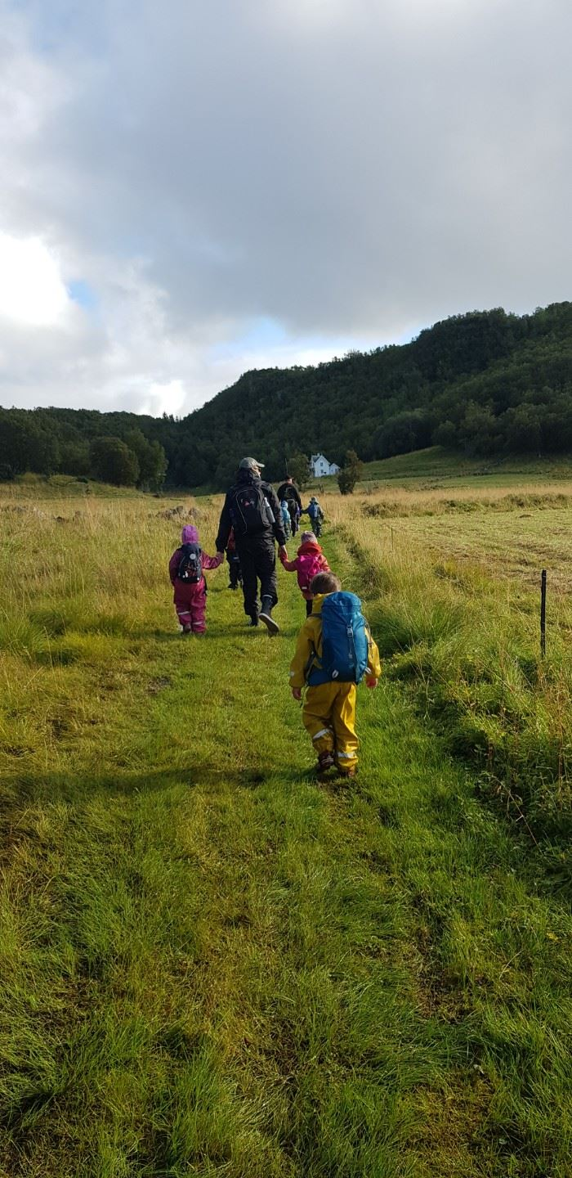
ROLLEMODELLER I BARNEHAGEN
Det har vært diskutert mye om barnas behov for
rollemodeller og identifikasjonsobjekter for å utvikle seg som henholdsvis
jenter og gutter, kvinner og menn. Kjønnsidentitet er ikke alltid
samsvarende med hvordan en ser ut fysisk,
og dette har vi et våkent blikk på.
Barns eget syn på identitet skal vi ta på ytterste alvor. Samfunnet er i
endring vedrørende dette i takt med ny kunnskap basert på forskning.
Barn trenger både menn og kvinner i barnehagen.
I vår barnehage har det alltid vært et overveiende flertall av kvinner, og
ansvaret for å være gode modeller for gutter er stort.
Menn i barnehagen skal være bevisst sitt
ansvar som gode rollemodeller, både som omsorgsperson,
filosof, poet, den lekende og empatiske modellen, den praktiske og den
fysiske modellen.
Som kvinnene i barnehagen utøver ulike roller, må menn også det.
Barn kopierer en rollemodell, og nyansene for hvordan en mann kan være
maskulin blir borte hvis man har bare en type mannsfigur. Det er viktig å
vise at barnehager også kan være en arbeidsplass for menn.
Når barnehagen markedsføres som nettopp en arbeidsplass for menn, er
det ikke bare fordi barna trenger mannlig nærvær, men også fordi flere
menn bør bli klar over hvilken flott jobb dette egentlig er.
Begge kjønn i personalgruppen er en styrke!
Ved ledige stillinger, oppfordrer vi menn til å søke.

Slide 14
FORELDRESAMARBEID
Holtet Barnehage er foreldre-eid, og vi har i mange år hatt stort fokus på foreldresamarbeid og foreldrenes delaktighet i formelle- og uformelle settinger. Blant de formelle samarbeidsformene er foreldremøter. Barnehagen bruker også Kidplan som kommunikasjons- og samarbeidskanal mellom foreldre og barnehage.
Foreldremøte for nye foreldre
I juni, før oppstart av nytt barnehageår i august, inviterer vi nye foreldre til et møte hvor de informeres om barnehagen, litt historikk, om foreldrenes ulike roller. Vi snakker også litt om forventninger til hverandre. For å bli kjent, oppfordrer vi også foreldrene til å komme på besøk med barna sine så mye som mulig før barna starter i barnehagen.
Foreldremøte for alle foreldrene
I begynnelsen av september inviterer vi alle foreldrene til møte. Vi har som regel et tema som vi presenterer felles for alle innledningsvis. Deretter fortsetter møtet avdelingsvis hvor avdelingene presenterer seg, foreldrene inviteres til samarbeid om planer for barnehageåret ved å foreslå ulike tema og aktiviteter. Foreldrene velger sine representanter til samarbeidsutvalget (SU).
Førskoleforeldremøte
I løpet av oktober inviteres foreldrene til neste års førsteklassinger til møte om det siste året i barnehagen og overgangen til skolen. Vi presenterer Harstad kommunes språkplan samt prosedyrer som gjelder for alle barnehagene og skolene i Harstad vedrørende overgang barnehage – skole.
Avdelingsvise foreldremøter
I løpet av våren inviteres foreldrene til de respektive avdelingene for å snakke litt om året som har vært, og litt om neste barnehageår. Foreldresamtaler Vi inviterer foreldrene til foreldresamtaler to ganger i året, høst og vår. Dersom foreldrene eller barnehagen har behov for flere samtaler, gjennomføres dette.

Slide 15
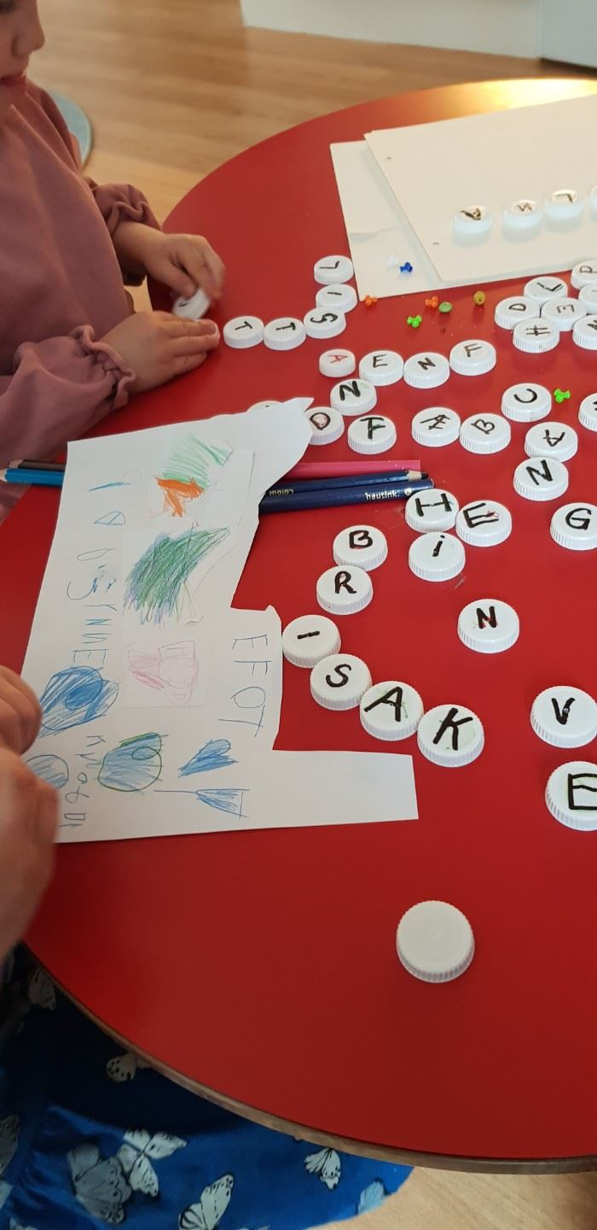
SPRÅKUTVIKLING
Språklig kompetanse er ett av de viktigste utviklingsområdene. Språkmiljø og språkstimulering er derfor områder vi fokuserer på hele året, og er en naturlig del av barnehagens daglige arbeid.
Språktrappa: Holtet barnehages språktrapp er et verktøy utarbeidet for å sikre progresjon og utvikling innenfor språkstimulering og begrepsutvikling fra barna begynner i barnehagen og frem til skolestart. Oppleggene i språktrappa er inndelt i temaer med ulike aktiviteter for hvert tema. For hvert alderstrinn er det utarbeidet konkrete mål for barnas utvikling. Holtet barnehages språktrapp vil hele tiden være i endring, fordi nye ideer til opplegg og aktiviteter tas inn i det som allerede er.
Vi bruker TRAS (tidlig registrering av språk) for å kartlegge barnas språklige utvikling. TRAS gir personalet og foreldrene et verktøy for å sikre barnets språkutvikling.
Harstad kommune har utarbeidet en språkplan for alle barnehager i kommunen. Denne danner også grunnlag for vårt arbeid med språklig utvikling.
Språkplan for Harstad kommune - Harstad kommune
Begrepsundervisning (BU):
I barnehagen jobber vi for å styrke barnas språklige - og matematiske utvikling. Vi bruker BU som tiltak for å lære barna sentrale grunnleggende begreper og begrepssystemer. Ved å jobbe systematisk med BU ønsker vi å forberede barna til skolestart, samt forebygge senere lærevansker. Det siste året barna går i barnehagen jobbes det systematisk hver uke med BU. BU har også som formål å utvikle positive forventninger til egen læring og mestring hos barna, og gi dem øvelse i å rette sin oppmerksomhet mot en oppgave. BU gir også barna øvelse i kommunikasjon, språklig tenkning og problemløsning. I Harstad kommune`s språkplan finnes også pedagogiske verktøy for jobbing med BU. Alle barnehager skal jobbe ut fra dette. På denne måten vil alle barn få den samme kunnskapen om grunnleggende begreper og begrepssystemer før de begynner på skolen.
Strategi+for+begrepsundervisning (1).pdf

Slide 16
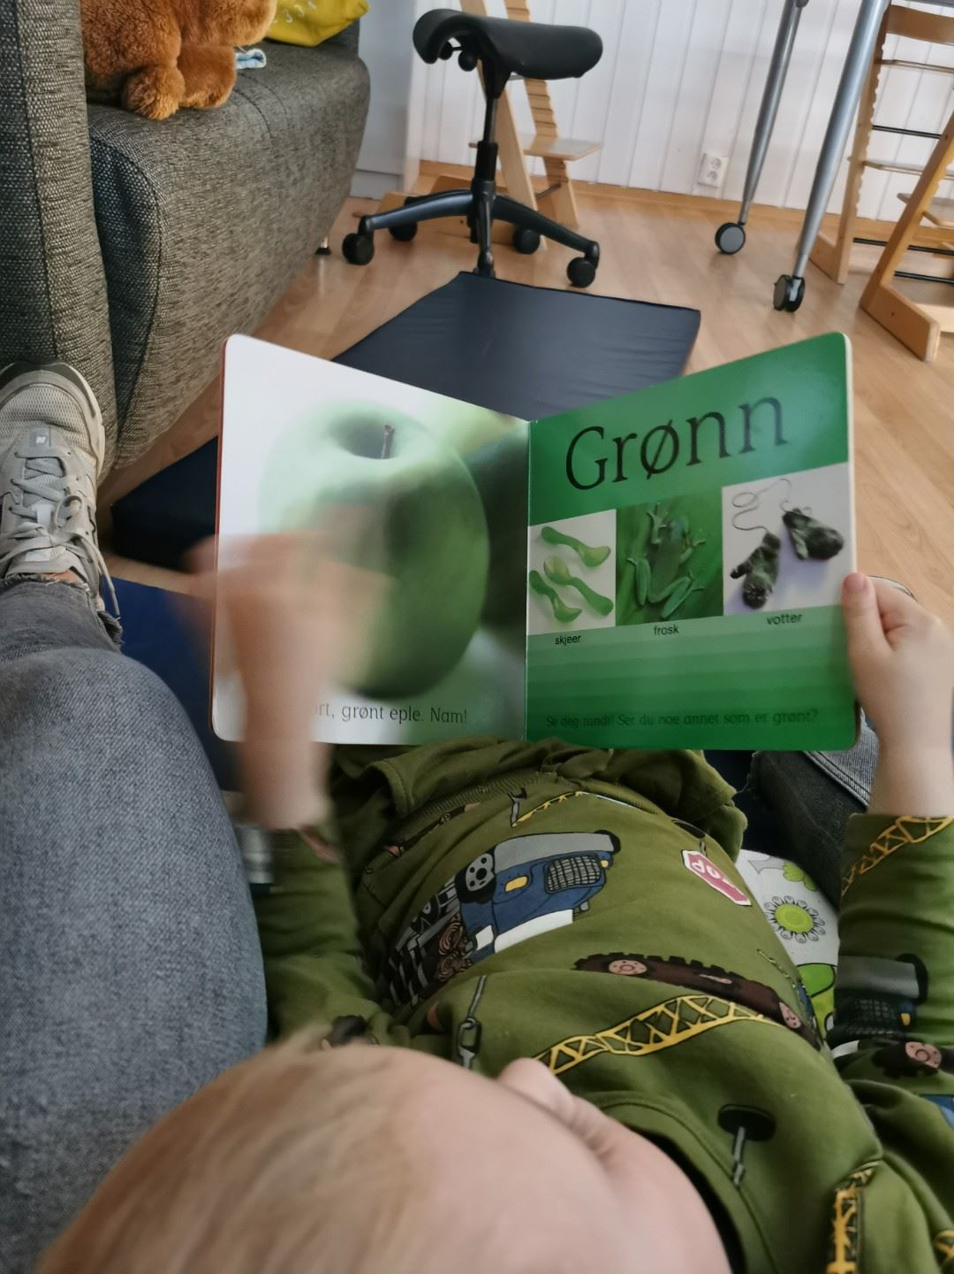
Høytlesing
Målet vårt er å gi flest mulig barn leseglede ved å lese så ofte muligheten byr seg. For å få dette til, utforsker vi ulike typer litteratur som vi leser spontant eller planlagt. Vi har et stort utvalg bøker i barnehagen, men benytter oss også jevnlig av biblioteket.
Gjennom høytlesning økes barnas ordforråd, og det skaper en nysgjerrighet. Underveis og etterpå stopper vi opp og snakker rundt det vi leser (den gode samtalen), og forklarer gjerne ord og begreper. Barn som blir lest for blir selv bedre lesere, og får bede skriveferdigheter. Lesing utvikler barns fantasi, nysgjerrighet og det å forstå seg selv og andre.
Høytlesing utvikler barnets evne til å konsentrere seg, lytte og gir dem rom til å komme inn i en magisk verden. Vi leser for barna f.eks. ute, i sofakroken, i samling, på storskjerm, i gapahuken osv.
Foreldrene oppfordres til å lese for barna hjemme, og kan gjerne låne bøker i barnehagen.
Hva stimulerer til små barns språkutvikling
hjemme og i barnehagen?
Høytlesing, sang og musikk, rollespill, rim og regler,
lek i små grupper etter alder, rollelek, gjenta rett
uttale når barnet sier feil, samtale om bilder og
bøker, bekrefte barnet, benevne det man gjør,
sette ord på det som er rundt, lære begreper som
form, farge, antall, over, under, ved siden av,
fortelle eventyr, gjenfortelle opplevelser, lære å si
hei, ha det, takk for maten osv.., lydbøker, gode
voksenmodeller, dataspill, skape trygghet, gi
enkeltbarnet tid til å uttrykke seg, spille spill, leke
med bokstaver, la barnet få øve seg å ta ordet.

Slide 17
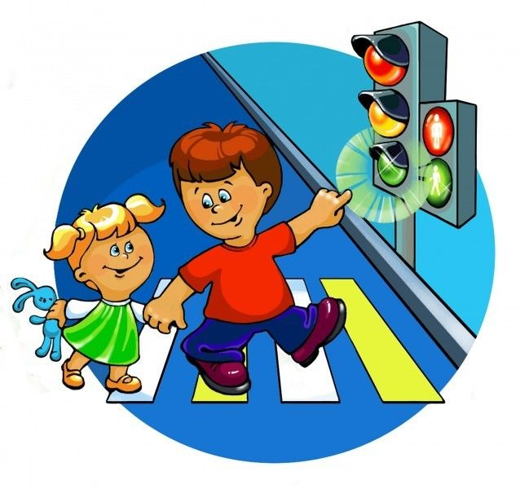
TRAFIKKSIKKERHET
Trafikksikkerhet i barnehagen er forankret i barnehagens HMS-arbeid. På turer langs veiene i nærområdet er vi opptatt av å lære barna om trafikksikkerhet. Vi har blant annet fokus på å gå på rett side av veien, hva vi må gjøre når vi skal krysse veien og hvorfor vi må bruke refleks. Førskolegruppa sine turer er ofte i nærområdet. Barn og voksne bruker refleksvester når de går på turer langs veiene, også i dagslys. Dersom barnehagen skal dra med de eldste barna på turer i buss, må foreldrene gi tillatelse til dette. Barnehagen benytter bussen sitt eget sikkerhetsutstyr på slike turer. I bussen øver barna på regler i buss som f.eks. sitte i ro i setet, ta på beltet.
Barnehagen søker om å bli en trafikksikker barnehage via Trygg Trafikk. Foreldre og ansatte er informert om «rundkjøringen» og skilting for kjøreretning, og at biler skal rygges inn på parkeringsplassen. Dette for å unngå farlige situasjoner i levering- og hentetiden. Ansatte og foreldre skal til enhver tid sørge for at porten ut fra barnehagen er lukket. Foreldrene oppfordres til ikke å lære barna og åpne porten selv.
Viktig å huske på:
Biler skal så langt det lar seg gjøre, rygge inn på parkeringsplassen.
Porten skal ikke åpnes av barna.
Foreldre skal så langt det lar seg gjøre, ta barnet sist ut av bilen. Sekker og utstyr tas først ut.
Barnet leies/bæres til man er innenfor porten.
Foreldre skal så langt det lar seg gjøre, holde barnet i hånda/bære barnet når man går ut av porten og setter barnet inn i bilen.
Biler skal ikke stå med nøkler i når det ikke er voksne i bilen.
Biler skal ikke stå på tomgang.

Slide 18
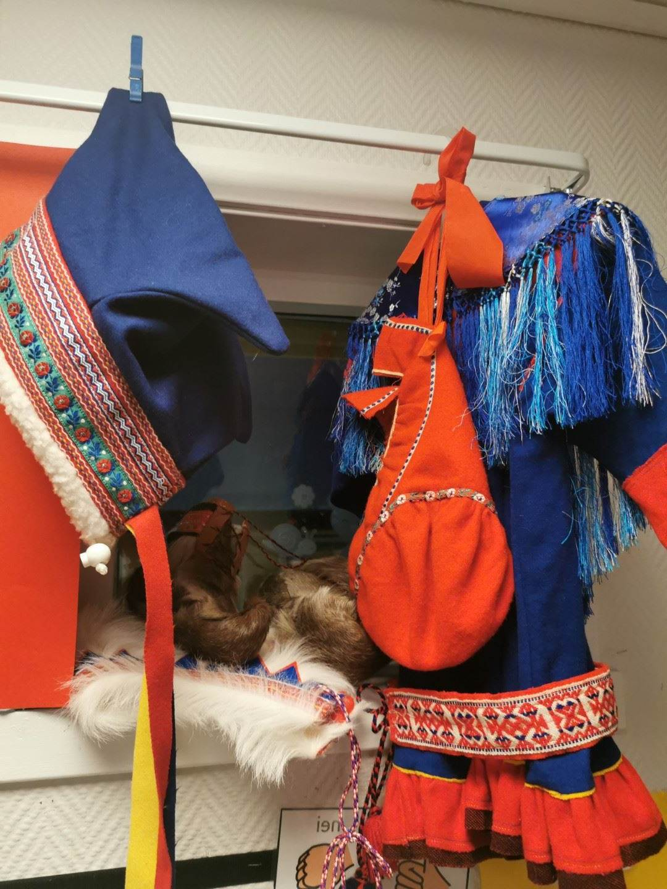
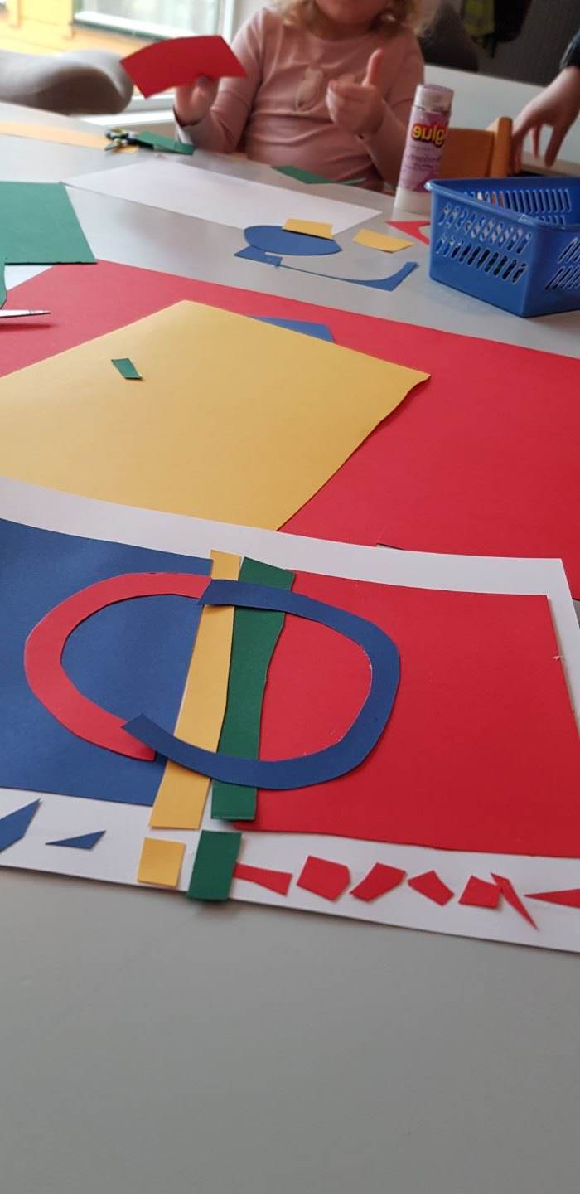
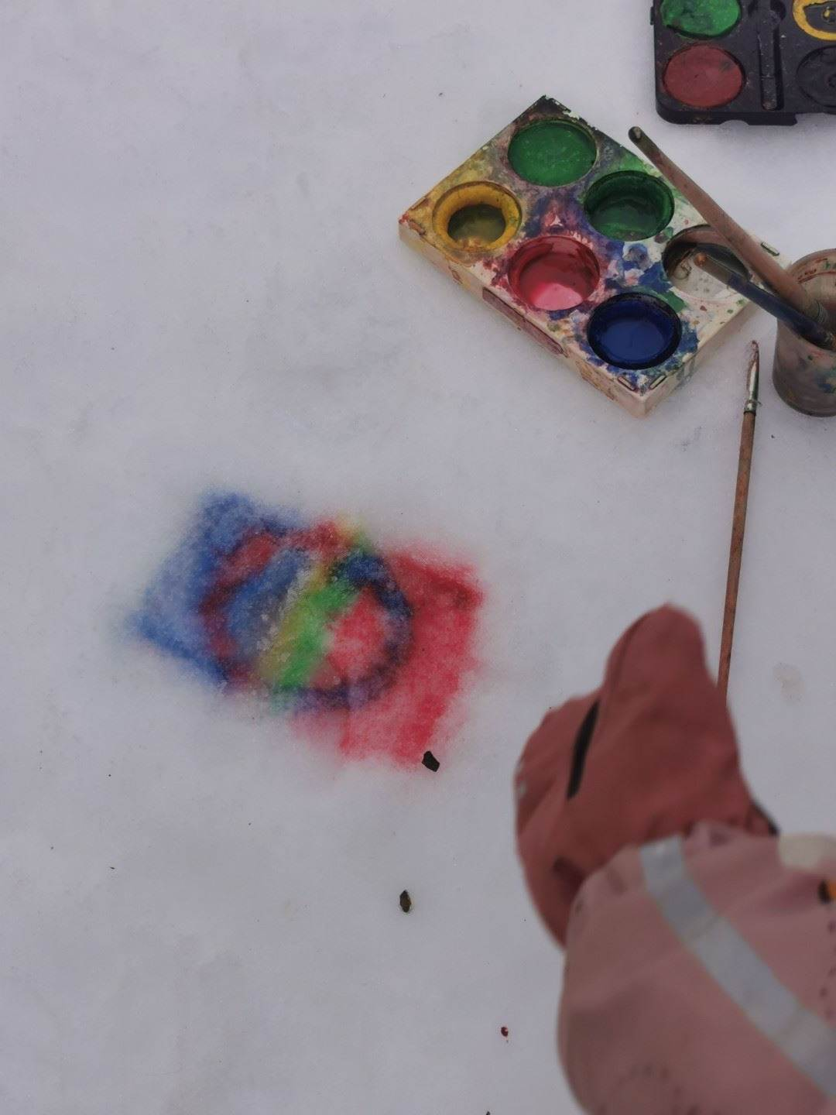
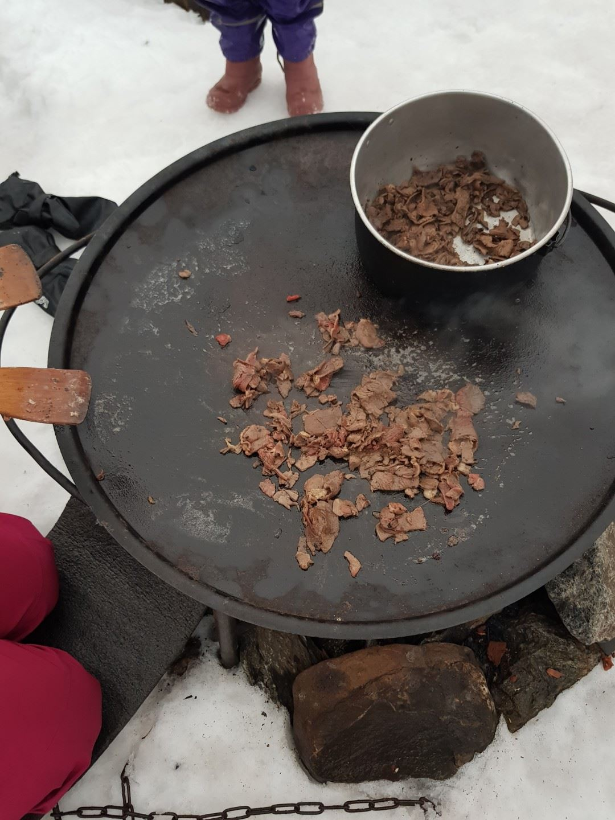
SAMISK KULTUR I BARNEHAGEN
I lov om barnehager § 2 står det at:
«vi skal ta hensyn til barnas etniske og kulturelle bakgrunn,
Herunder samiske barns språk og kultur.»
Rammeplanen presiserer at:
«alle barn skal få støtte til å bevare og
utvikle sitt språk, sin kunnskap og sin kultur
uavhengig av hvor i landet de bor. «
I vår barnehage har vi fokus på samisk kultur deler av januar måned og frem til samefolkets dag 6. februar, og gjerne litt etter.
Vi gjør oss kjent med samiske barnesanger og eventyr,
å telle på samisk, serverer reinkjøtt som vi steker på bål, lytter til joik og ser på bilder av den samiske kulturen.
Vi maler samisk flagg og de som har samisk bakgrunn på avdelingen, henger flagget synlig hele året. De barna som har kofte etc. bruker å ta det med, så lager vi en fin utstilling på Samefolketsdag.
Barna får også kjenne på reinskinn .
I utetiden øver vi oss på lassokasting.

Slide 19
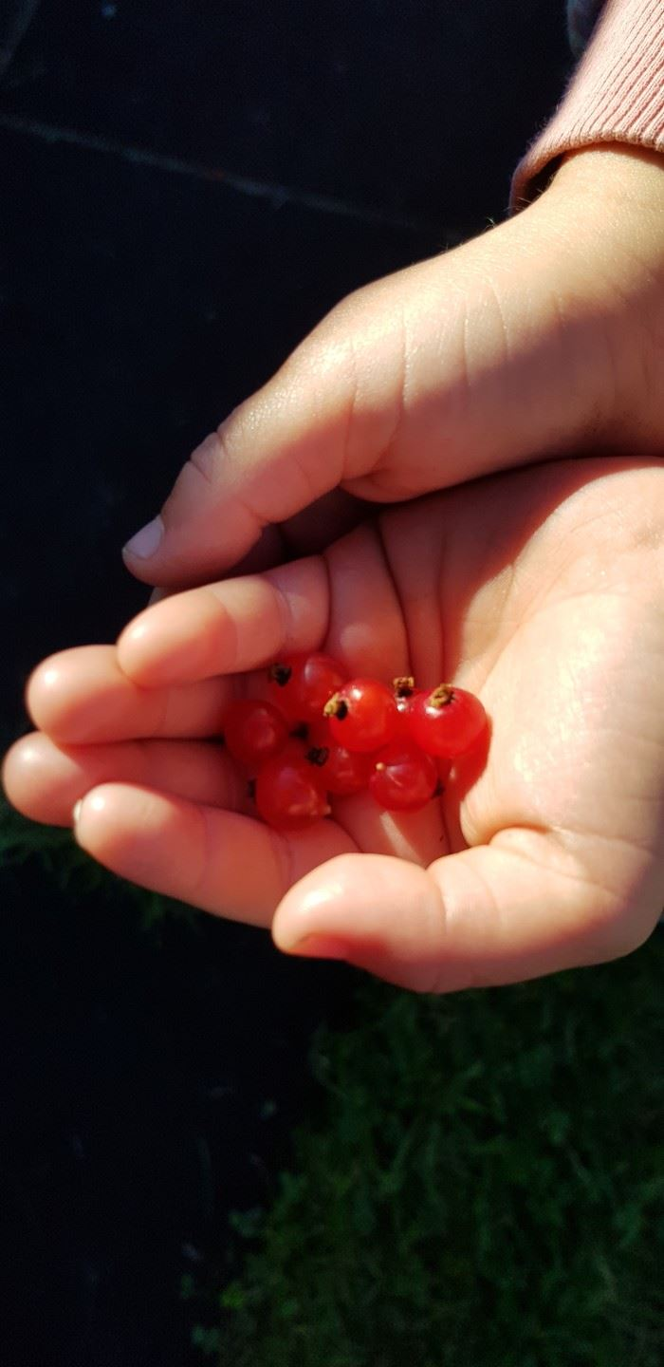
NATUR OG MILJØ
I Rammeplanen for barnehagen heter det at naturen gir rom for et
mangfold av opplevelser til alle årstider og i all slags vær, og at det er
personalets ansvar å ivareta dette opplevelsesmangfoldet i
barnehagehverdagen. I vår barnehage tar vi dette ansvaret på alvor.
Holtet Barnehage har godt egnede uteområder, både innenfor og utenfor
gjerdet. Områdene gir rom for improvisasjon og muligheter for
tilpasninger til hvert enkelt barn. Vi prioriterer å være ute i all slags
vær, og lar barna få erfaringer med ulike værtyper og årstider. Vi lar
ikke rutiner hindre oss i å bruke naturen, både frokost og lunsj kan nytes
ute.
Vi har en lavvo i tre som hele barnehagen disponerer. Der kan vi trekke inn
om det skulle være nødvendig. Vi fyrer i ovnen og har stemningsfylte
samlinger og måltider. Gapahuker og bålplass med bord og benker gir også
gode forutsetninger for en vellykket opplevelse.
Vi ønsker å bruke nærområdet som det fantastiske klatrestativet det er.
Barna lærer seg mestring ved å takle terrengets uforutsigbarhet. Skogen
er full av muligheter til lek og læring.
Vi ønsker også å lære barna om hvilke ressurser naturen gir oss og
hvordan vi skal ta vare på den. Det viser seg også at barn har større
utbytte av rollelek når de ferdes i naturen, og rollelek er viktig i barns
sosiale læring. Det er også færre konflikter ute enn inne.
I Holtet Barnehage ønsker vi også å forebygge helseskader som kommer
av for mye stillesitting og passivitet. Naturen er et suverent egnet miljø
for dette. Vi drar også på mange turer bort fra barnehagen. Noen ganger
går vi til fjæra, andre ganger drar førskolebarna med rutebuss og
oppsøker andre turmål.
Hvert år besøker vi Festspillene i Nord-Norge med de eldste barna.

Slide 20
Bærekraftig utvikling
Barna skal lære å ta vare på seg selv, hverandre og naturen.
Bærekraftig utvikling omfatter natur, økonomi og sosiale forhold og er en forutsetning for å ta vare på livet på jorden slik vi kjenner det.
Barnehagen har derfor en viktig oppgave i å fremme verdier, holdninger og praksis for mer bærekraftige samfunn.
Bærekraftig utvikling handler om at mennesker som lever i dag, får dekket sine grunnleggende behov uten å ødelegge fremtidige generasjoners mulighet til å dekke sine. Det handler om å tenke og handle lokalt, nasjonalt og globalt. Barnehagen skal bidra til at barna kan forstå at dagens handlinger har konsekvenser for fremtiden, og at vi ansatte er gode forbilder.
Vi benytter barnehagens nærområder, skogen som arena for lek og læring hvor vi har rik tilgang på førstehåndserfaringer i naturen. Barna får naturopplevelser og blir kjent med naturens mangfold, og barnehagen ønsker med dette å bidra til at barna opplever tilhørighet i naturen.
Eksempler på hva vi gjør:
-Snakker om matsvinn
-Gjenbruk
-Vi sorterer søppel og plukker søppel om vi finner det i naturen
-Fokus på energisparende tiltak
- vi reparerer bøker og annet utstyr for å unngå å kjøpe nytt.

Slide 21
Barnehagens digitale praksis
Barnehagens digitale praksis skal bidra til barnas lek, kreativitet og læring. Ved bruk av digitale verktøy i det pedagogiske arbeidet skal dette støtte opp om barns læreprosesser og bidra til å oppfylle rammeplanens føringer for et rikt og allsidig læringsmiljø for alle barn. Ved bruk av digitale verktøy skal personalet være aktive sammen med barna. Samtidig skal digitale verktøy brukes med omhu og ikke dominere som arbeidsmåte. Barnehagen skal utøve digital dømmekraft og bidra til at barna utvikler en begynnende etisk forståelse knyttet til digitale medier.
(Rammeplanen)
Digitale verktøy kan være mye! Det kan være datamaskin, nettbrett, mobiltelefon, digitalkamera, lydopptaker, mikroskop, Bee-bot, skanner, osv. Barn får tidlig innføring i bruken av digitale verktøy/medier. Derfor er det viktig at vi i barnehagen legger til rette for at digitale verktøy skal brukes for å fremme læring, lek og kreativitet. I følge rammeplanen står det at barnehagen skal bruke digitale verktøy i pedagogiske prosesser for å bidra til et allsidig læringsmiljø og gode læreprosesser.
Vi ønsker å benytte digitale verktøy da vi ser det kan være motiverende og gir mange muligheter. Det er viktig at personalet er aktiv sammen med barna, slik at det blir en god læringsarena med skapende og kreativ bruk.
Det er også viktig at barnehagen er med på å gi alle barn innsikt og erfaringer i bruk av digitale verktøy i forkant av skolestart, da de i skolen vil møte på bl. a Chromebook. Vi må da ruste barna til å bli klar for et liv som er omgitt av teknologi og digitale verktøy.

Slide 22
AKTIVITETER I HOLTET BARNEHAGE
Høstkafè:
Hvert år i forbindelse med FN-dagen og internasjonal uke arrangerer vi i samarbeid med samarbeidsutvalget høstkafè kl. 14.30-17.00.
Vi selger pølser med brød, kaker og kaffe. Loddsalg. Vi ber foreldrene bidra med dugnadstimer, kaker og gevinster.
Inntektene går til et godt formål lokalt, nasjonalt eller internasjonalt. Samarbeidsutvalget avgjør hvilken sak som skal motta støtte fra oss.
Høstkafè for neste barnehageår planlegges av Samarbeidsutvalget på møte i mai/juni.
Mørketidsfest:
Samarbeidsutvalget og personalet arrangerer mørketidsfest i skogen i november kl. 16.30-18.00.
Ta på varme klær og ha med pølser. Vi lager bål og serverer varm drikke. Og kanskje kommer lyktemannen – han som passer på dyrene om vinteren.
Lucia:
Vi markerer Lucia-dagen 13. desember om morgenen kl. 08.30 eller den dagen som faller nærmest. Førskolebarna går Luciatog, de andre barna er publikum og synger med. Alle barna kler seg i hvite klær. Foreldrene er velkomne til arrangementet. Vi serverer lussekatter som barna har bakt.
Nissemarsj:
Like før jul går vi nissemarsj kl. 10.00 om morgenen. Vi har med lykter og synger mens vi går en runde i Øvre Holtet. Nissen bruker å besøke oss denne morgenen. Foreldre, besteforeldre og andre er velkomne til å delta.
Besteforeldrekaffe:
I januar ønskes besteforeldrene velkommen til barnebarnets avdeling for enkel bevertning og hyggelig stund.
Solfest:
Vi feirer solas tilbakekomst med solboller. Førskolebarna drar til Kulturhuset på solkonsert
Samefolkets dag:
Feires 6. februar eller den barnehagedagen som faller nærmest
Karneval:
Arrangeres hvert år i februar. Barna kommer ferdig utkledd (hvis de vil) og vi lager fest i barnehage
Påskefrokost:
Uka før påske inviteres foreldre og søsken til å ta med frokosten, og spise sammen med oss i barnehagen .
Avdelingene arrangerer dette på ulike ukedager.
17. mai-kafè:
Samarbeidsutvalget i samarbeid med foreldrene til 4-åringene holder åpen 17. mai-kafè i barnehagen kl. 12.00-15.00.
Salg av kaffe, kaker, pølser, brus og is. Velkommen til barn, foreldre, søsken, besteforeldre, naboer og venner!!!
Sommerfest:
I begynnelsen av juni arrangeres sommerfest for alle barn og foreldre. Arrangement går av stabelen på ettermiddagstid
kl. 16.30-18.00. Ta med grillmat, barnehagen spanderer loff og salat.
Avslutning for førskolebarna: Vi gjør ekstra stas på førskolebarna i et eget arrangement.

Slide 24
Organisasjonen Holtet Barnehage SA
Samvirkeforetakets eierstyre består av
4 årsmøtevalgte foreldre
2 ansatte
Daglig leder er eierstyrets sekretær.
Årsmøtevalgt valgkomite foreslår
foreldrerepresentanter.
Personalmøte velger personalrepresentanter.
Årsmøtet er suveren vedrørende valg av
styremedlemmer og styreleder.
Styrets oppgaver og mandat er nedfelt i foretakets
samvirkevedtekter §§ 6, 7 og 8 som ligger på
barnehagens nettside.
Samarbeidsutvalget består av
5 foreldrevalgte representanter, velges avdelingsvis
på foreldremøte ved nytt barnehageår
(1 representant for hver avdeling)
5 personalrepresentanter, velges avdelingsvis
på første avdelingsmøte ved nytt barnehageår.
Samarbeidsutvalgets oppgaver og mandat er nedfelt i
Lov om barnehager § 4 og foretakets driftsvedtekter
§ 5.
Foreldrerådets oppgaver og mandat er nedfelt i Lov
om barnehager § 4 og foretakets driftsvedtekter
§ 6.
.
Årsmøtet
Samvirkeforetakets øverste organ er Årsmøtet som avvikles innen utgangen av april hvert år. Alle andelseiere
kan stemme på årsmøtet. Vedtektsendringer krever 2/3 flertall. Samvirkeloven gir klare føringer for hva som
skal behandles på årsmøtet og hvilke flertallsregler som skal følges. Årsmøtet behandler og
godkjenner regnskap og årsberetning samt får seg forelagt styrets vedtatte budsjett. Saker til Årsmøtet må
være daglig leder eller styret i hende 15.01. Årsmøtets oppgaver er nedfelt i foretakets samvirkevedtekter
§§ 10,11,12,13,14 og 15.

